Slide 1

Campaña de Invierno 2019
Informe Semana 27

Slide 2
Vigilancia Epidemiológica
Centros de vigilancia APS
Vigilancia en Centros de Alta Complejidad
Vigilancia Epidemiológica

Slide 3
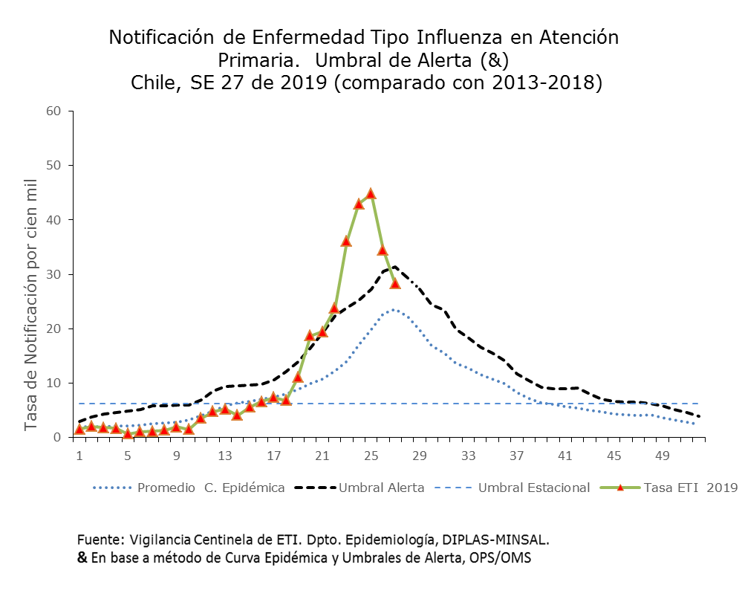
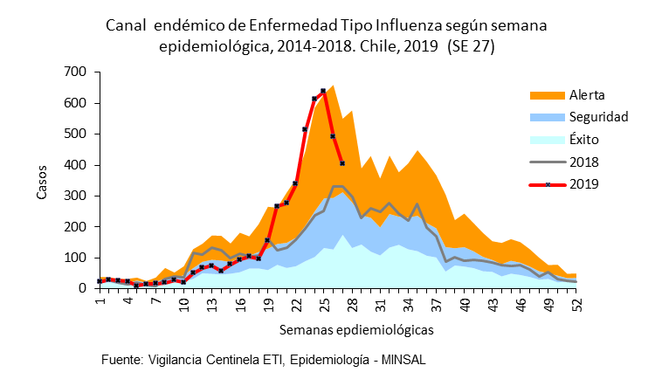
Vigilancia Centinela Enfermedad Tipo Influenza (ETI)*, en APS.
En la semana 27, la tasa de notificación de la Enfermedad Tipo Influenza (ETI) a nivel nacional alcanzó a 28,3 casos por cien mil habitantes, disminuyendo en un 18% respecto a la semana previa (34,4 por cien mil habitantes).
Estos valores sobrepasaron la curva epidémica y baja por primera semana el umbral de alerta, no obstante, estos niveles son altos en comparación con temporadas anteriores.
A nivel regional, el norte presenta tasas elevadas. En el sur Los Lagos mantiene tasas elevadas y Maule aumenta con respecto a la SE anterior.
Información disponible al 09/07/2019

Slide 4
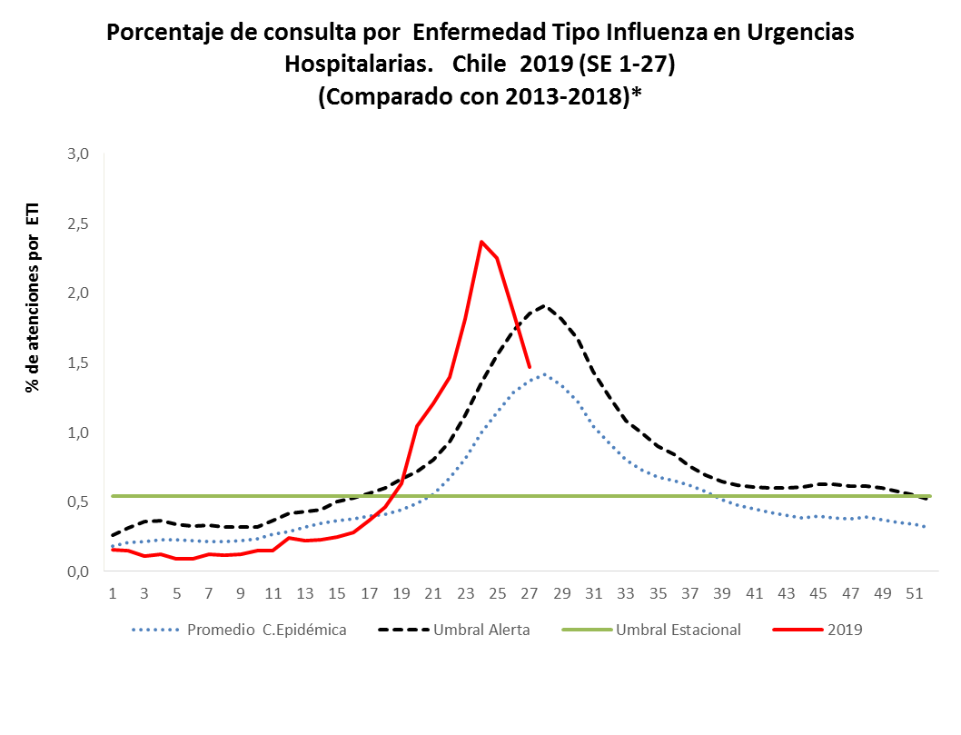
Atenciones Respiratorias de Urgencia Hospitalaria*
Enfermedad Tipo Influenza (ETI), Chile.
Según información preliminar en la SE 27 las atenciones por ETI bajan un 29% con respecto a la semana anterior y corresponden a un 1,47% del total de las atenciones de urgencia en un total de 142.061 atenciones.
Este indicador de transmisibilidad mostró hasta la SE 24 un rápido ascenso de la curva asociado a la atención por Enfermedad Tipo Influenza en las urgencias en niveles altos y con nivel de confianza alto, dado que corresponde al 100% de las urgencias hospitalarias públicas. Actualmente se encuentra en descenso.
Información disponible al 09/07/2019

Slide 5
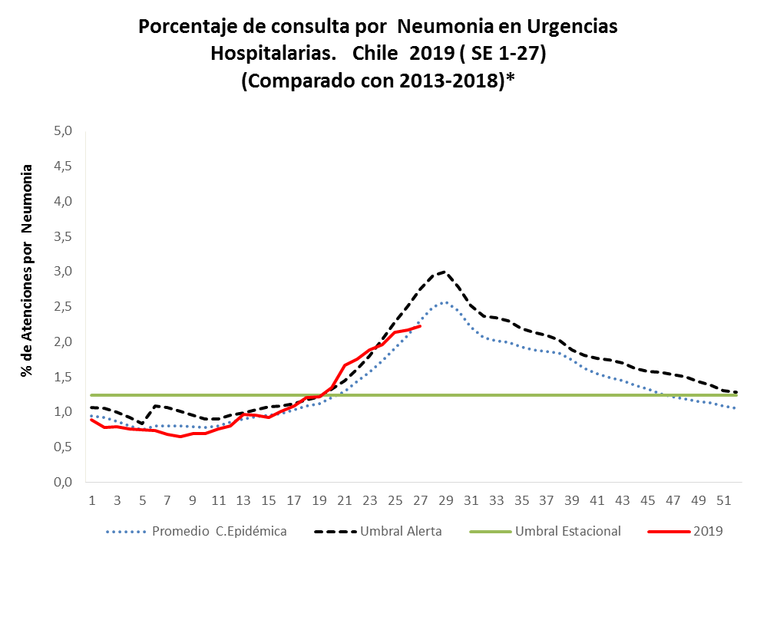
Atenciones Respiratorias de Urgencia Hospitalaria*
Neumonía, Chile.
Las atenciones por neumonía en la SE 27 corresponden a 3.157 atenciones por neumonia con un 2,2% del total de las atenciones de urgencia (142.061 atenciones) y en el promedio de la curva epidémica, en valores similar a 2017.
Al ser un indicador de gravedad, nos muestra una mantención de la curva de casos de neumonía en niveles moderados, con un nivel de confianza alto dado que corresponde al 100% de las urgencias hospitalarias públicas.
Información disponible al 09/07/2019

Slide 6
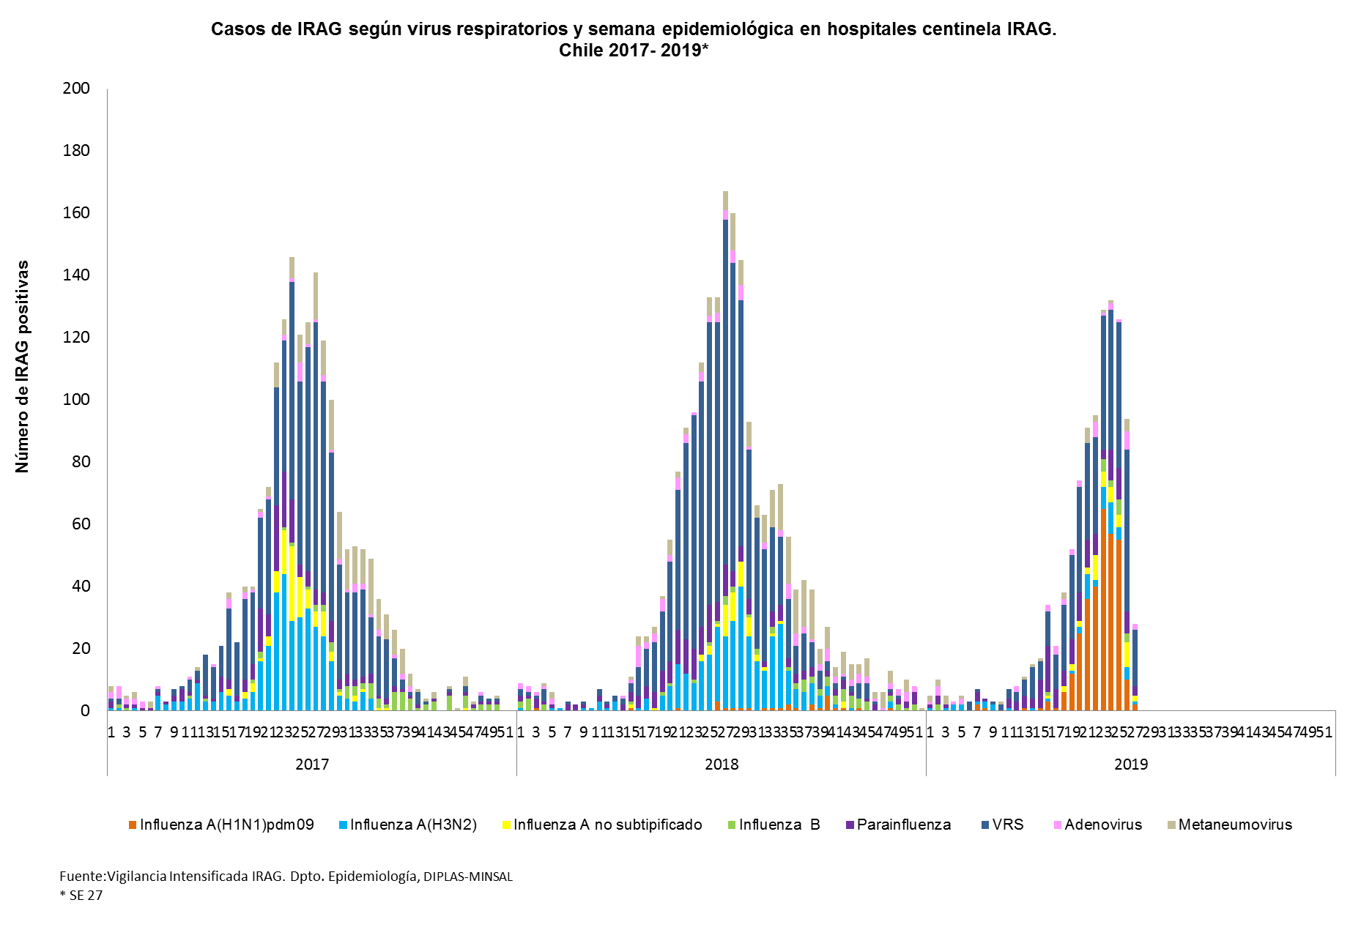
Vigilancia intensificada centinela de IRAG: casos IRAG por Virus Respiratorios*
En los hospitales centinela para la vigilancia IRAG, se registra circulación viral con predominio de Influenza y VRS. Del total de IRAG analizados, para la SE 26 (n=242), y 27 (n=107) se detectó una positividad de 55,4% y 56,7% a virus respiratorios con predominio de influenza y VRS.
* Definición de caso IRAG: persona que requiera hospitalización por fiebre igual o superior a 38ºC y tos asociada a dificultad respiratoria (criterio clínico). La vigilancia se realiza en los Hospitales de Puerto Montt, Hernán Henríquez Araneda de Temuco, G. Grant Benavente de Concepción, Gustavo Fricke de Viña del Mar, San Juan de Dios de Santiago, Militar de Santiago y E. Torres Galdámez de Iquique.
* Información disponible al 09/07/2019

Slide 7
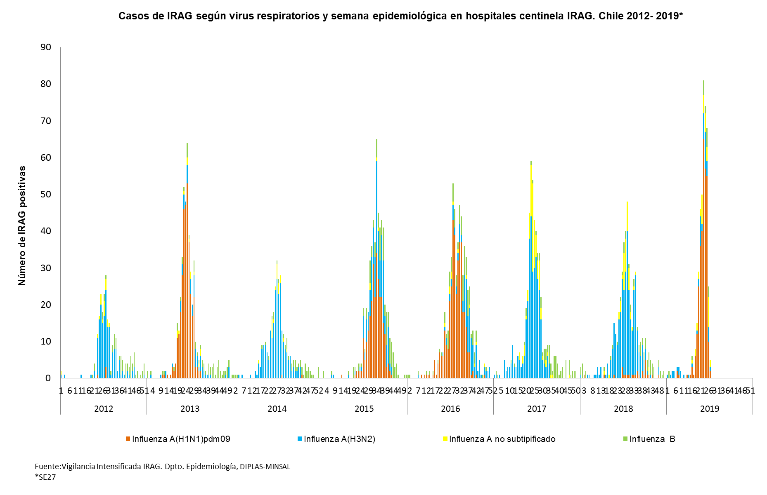
Vigilancia intensificada centinela de IRAG: casos IRAG por virus influenza*
En 2019, desde la SE 1 hasta la SE 27, se han detectado preliminarmente 411 casos IRAG asociados a influenza A y 17 casos de influenza B. Se registra predominio de A(H1N1)pdm09 con una presentación similar al año 2013. Principalmente en los centinelas de RM, Tarapacá y Concepción.
* Definición de caso IRAG: persona que requiera hospitalización por fiebre igual o superior a 38ºC y tos asociada a dificultad respiratoria (criterio clínico). La vigilancia se realiza en los Hospitales de Puerto Montt, Hernán Henríquez Araneda de Temuco, G. Grant Benavente de Concepción, Gustavo Fricke de Viña del Mar, San Juan de Dios de Santiago, Militar de Santiago y E. Torres Galdámez de Iquique.
* Información disponible al 09/07/2019

Slide 8
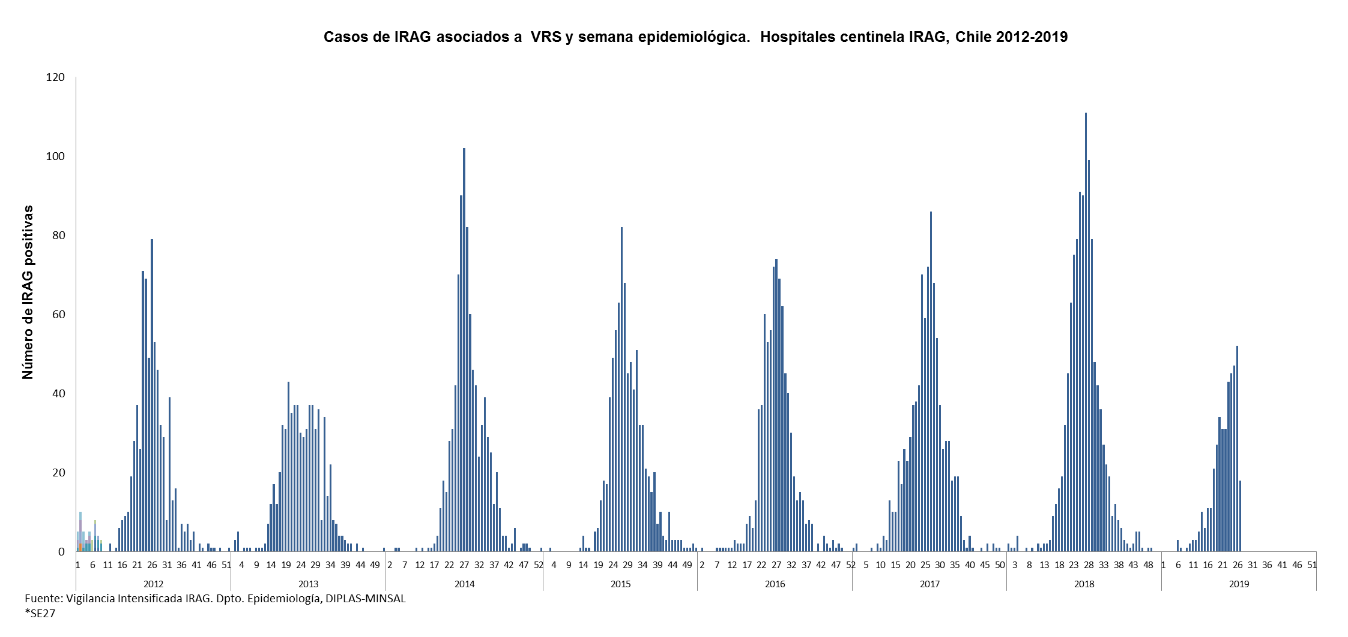
Vigilancia intensificada centinela de IRAG: casos IRAG por virus VRS*
Durante el 2019 se han detectado, preliminarmente, 402 IRAG asociadas a VRS, mostrando una discreta tendencia al alza y positividad de 34,6% en la SE 27.
Estos casos se detectan principalmente en los centinelas IRAG de Tarapacá, Viña del Mar y Puerto Montt.
* Definición de caso IRAG: persona que requiera hospitalización por fiebre igual o superior a 38ºC y tos asociada a dificultad respiratoria (criterio clínico). La vigilancia se realiza en los Hospitales de Puerto Montt, Hernán Henríquez Araneda de Temuco, G. Grant Benavente de Concepción, Gustavo Fricke de Viña del Mar, San Juan de Dios de Santiago, Militar de Santiago y E. Torres Galdámez de Iquique.
* Información disponible al 09/07/2019

Slide 9
Casos detectados de virus respiratorios y porcentaje de positividad por semana epidemiológica. Chile 2015-2019
Fuente: Sección Virus Respiratorios y Exantemáticos. Departamento Laboratorio Biomédico.
Instituto de Salud Pública de Chile. 2019.

Slide 10
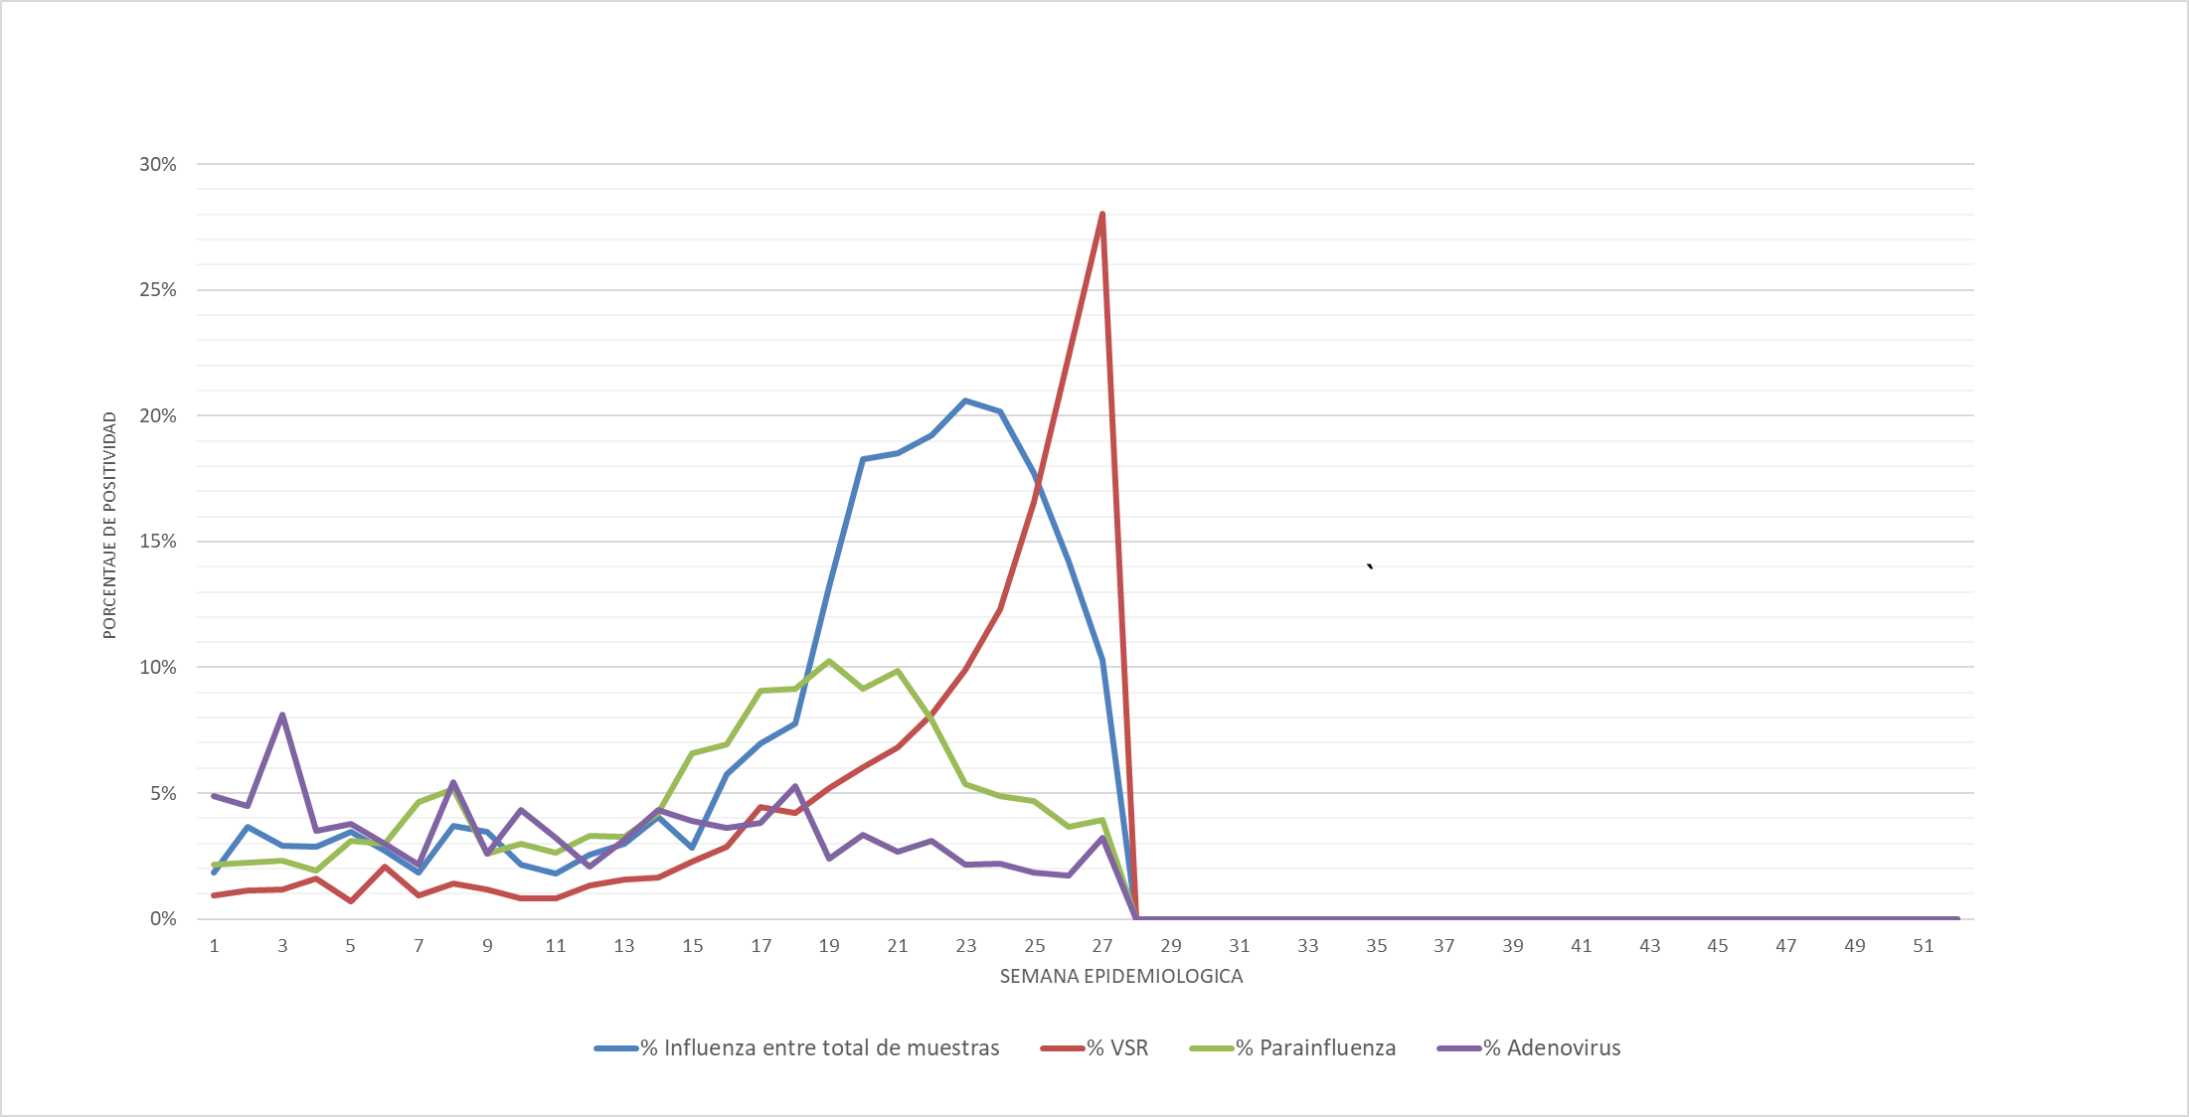
Porcentaje de Positividad por Virus Respiratorios, Chile 2019
Fuente: Sección Virus Respiratorios y Exantemáticos. Departamento Laboratorio Biomédico.
Instituto de Salud Pública de Chile. 2019.

Slide 11
Hospitales centinelas de la Red de Vigilancia de virus respiratorios del ISP con casos detectados en la semana epidemiológica N°27
Fuente: Sección Virus Respiratorios y Exantemáticos. Departamento Laboratorio Biomédico.
Instituto de Salud Pública de Chile. 2019.

Slide 12
Casos confirmados según agente y grupo etario en la semana epidemiológica N° 27
Fuente: Sección Virus Respiratorios y Exantemáticos. Departamento Laboratorio Biomédico.
Instituto de Salud Pública de Chile. 2019.

Slide 13
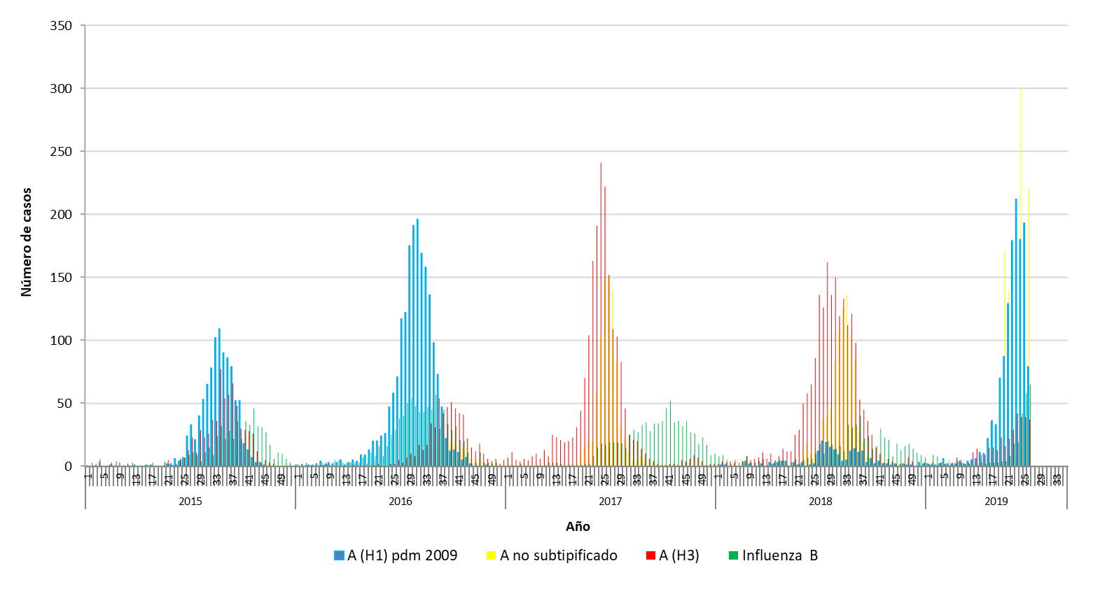
Distribución del número de casos de Influenza por tipos y subtipos por semana epidemiológica, Chile 205-20199
Fuente: Sección Virus Respiratorios y Exantemáticos. Departamento Laboratorio Biomédico.
Instituto de Salud Pública de Chile. 2019

Slide 14
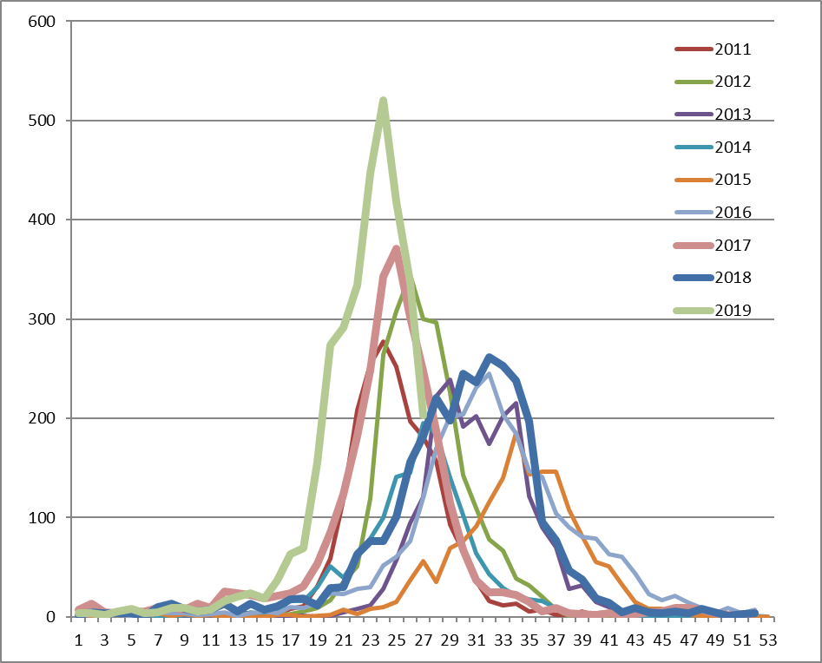
Distribución del número de casos de Influenza A por semana epidemiológica, Chile 2011-2019
Fuente: Sección Virus Respiratorios y Exantemáticos. Departamento Laboratorio Biomédico.
Instituto de Salud Pública de Chile. 2019

Slide 15
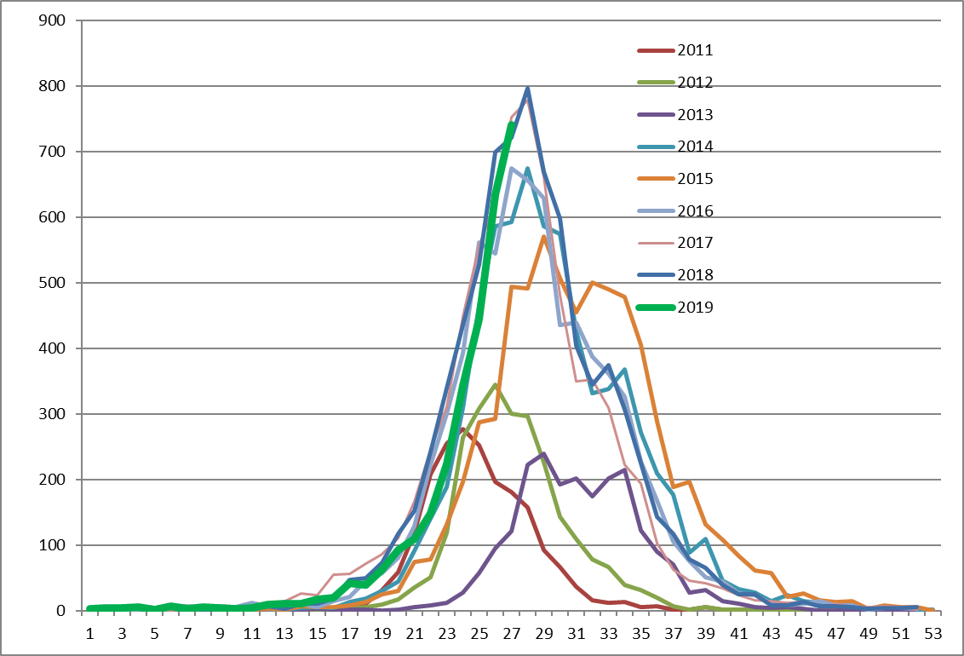
Distribución del número de casos de VRS por semana epidemiológica, RM, Chile 2011-2019
Fuente: Sección Virus Respiratorios y Exantemáticos. Departamento Laboratorio Biomédico.
Instituto de Salud Pública de Chile. 2019

Slide 16
Campaña de Vacunación
Refuerzo SAPU, SAR, Salas IRA y ERA
Plan de Vacunación
Coordinación Red Hospitalaria
Focalización Morbilidad

Slide 17
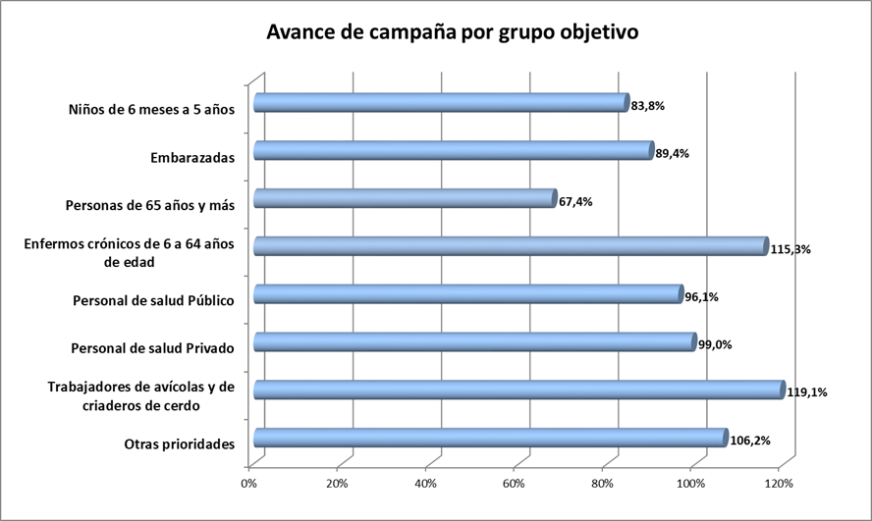
Avance campaña Influenza 2019
Datos preliminares

Slide 18
Red Asistencial
Habilitación y Complejización de camas
Hospitalización Domiciliaria
Refuerzo en Gestión de camas y Gestión de egresos
Refuerzo en UEH
Laboratorios Clínicos de Vigilancia
Orientadores en salas de UEH
Centros de Alertas Temprana SAMU
Gestión Fármacos

Slide 19
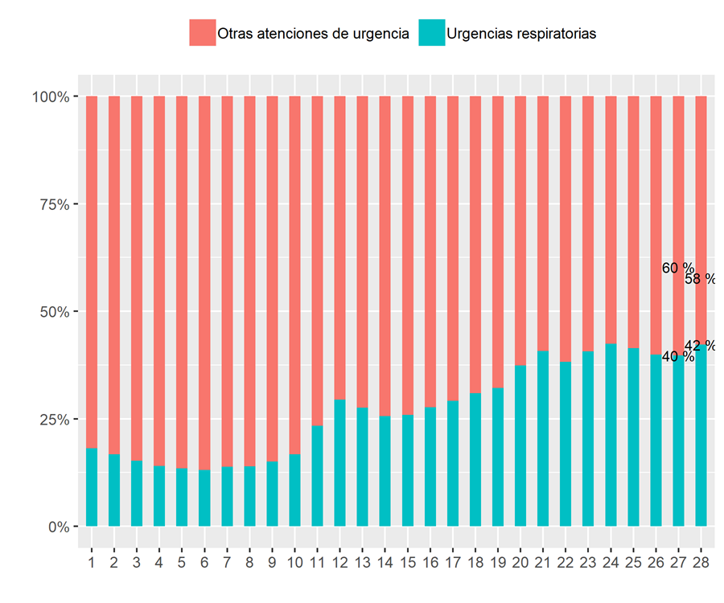
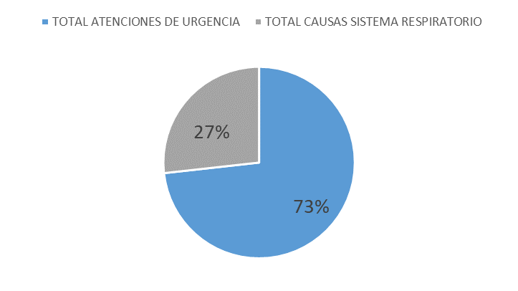
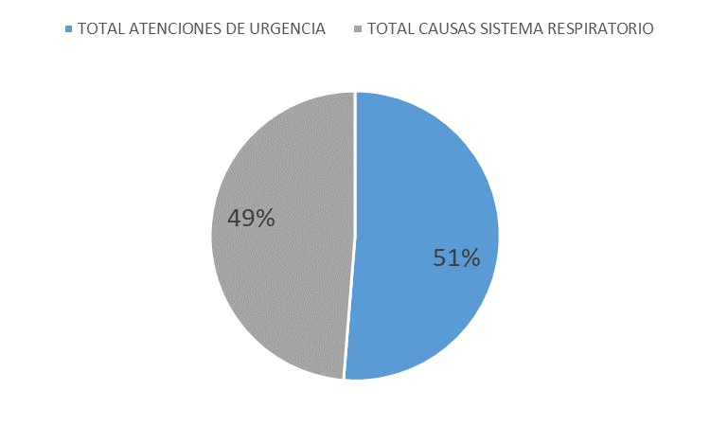
Total atenciones de urgencia por causa respiratoria
Hospital
APS

Slide 20
Total atenciones de urgencia por causa respiratoria y semana estadística
En relación a la SE 26 se observa una disminución del 1% en las atenciones por causa respiratoria, por grupo etario, se observa una disminución de las atenciones por grupo etario en los grupos 5 a 14 años en 5.47%, 15 a 64 años en 3.9%, sin embargo se aprecia un incremento en los grupos Menores 1 año en 8.81%, 1 a 4 años en 6.48%, 65 y más años en 5.15%, en relación a la semana anterior.

Slide 21
Total atenciones de urgencia por causa tipo Influenza, por semana estadística
En las atenciones de urgencia por tipo influenza presentan un disminución del 17% en relación a la SE anterior. A nivel de grupo etario se observa una disminución de las atenciones por grupo etario en los grupos 1 a 4 años en 2.87%, 5 a 14 años en 23.09%, 15 a 64 años en 15.9%, 65 y más años en 1.71%, sin embargo se aprecia un incremento en el grupo Menores 1 año en 17.07%, en relación a la semana anterior.

Slide 22
Total atenciones de urgencia por causa Bronquitis, por semana estadística
En relación a las atenciones por causa Bronquitis, se observa un aumento del 6% en relación a la SE26 y el promedio de las últimas tres semanas es mayor al año 2018 en un 2% y a nivel de grupo etarios se observa una disminución de las atenciones por grupo etario en los grupos 5 a 14 años en 0.31%, 15 a 64 años en 0.98%, sin embargo se aprecia un incremento en los grupos Menores 1 año en 14.55%, 1 a 4 años en 15.79%, 65 y más años en 7.64%, en relación a la semana anterior.

Slide 23
Total atenciones de urgencia por causa Neumonía, por semana estadística
Las consultas por Neumonía se observa un aumento del 3% en relación a la SE26 y que el promedio de las últimas tres semanas es mayor al año 2018 en un 2%, a nivel de grupo etario se observa una disminución de las atenciones por grupo etario en el grupo 15 a 64 años en -6.61%, sin embargo se aprecia un incremento en los grupos Menores 1 año en 18.49%, 1 a 4 años en 12.65%, 5 a 14 años en 9.67%, 65 y más años en 0.35%, en relación a la semana anterior.

Slide 24
Total Hospitalizaciones por causa respiratoria, por semana estadística.
En las hospitalizaciones por causa respiratoria se observa un aumento de las hospitalizaciones del 2% en la SE27, donde el promedio de las últimas tres semanas es mayor al año 2018 en un 14%. A nivel de grupos etarios se observa una disminución de las atenciones por grupo etario en los grupos 5 a 14 años en 13.79%, 15 a 64 años en 16.27%, 65 y más años en 9.54%, sin embargo se aprecia un incremento en los grupos Menores 1 año en 24.53%, 1 a 4 años en 12.63%, en relación a la semana anterior.

Slide 25
Total de atenciones de urgencia por causa respiratoria y semana estadística, regiones

Slide 26
Total de hospitalizaciones de urgencia por causa respiratoria y semana estadística, regiones

Slide 27
Total de hospitalizaciones de urgencia por causa respiratoria y semana estadística, regiones

Slide 28
Pacientes en Espera de Cama Total en UEH Adultos, 2014 - 2019
Hospital San Juan de Dios (RM), al igual que semanas anteriores, es el hospital con mayor promedio de pacientes en espera de camas (Prom: 68), situación que lo ha convertido en el establecimiento con mayor número acumulado (SE 1-27) de derivaciones. En regiones H. Carlos Van Buren y H. de Talcahuano.

Slide 29
Pacientes en Espera de Cama Total en UEH Pediátrica, 2014 - 2019
H. Sótero del Río y H. Félix Bulnes y, al igual que semanas anteriores, son los hospitales con mayores cifras, siendo el SSMSO el que presenta mayor promedio de pacientes en espera de camas pediátricos.

Slide 30
Camas Críticas Fuera De Servicio
La cifra de bloqueo representa el 0,6% del total camas UPC del país.
Se mantienen las camas por falta de personal del H. de Pto Montt, definir causal por el SS.
H. Gran Benavente, remodelación de UTI neonatal por seis meses
H. de la Serena 1 cama UTI neonatología por aislamiento
H. del tórax una cama por procedimiento d ECMO
H. Herminda Martin 1 cama UCI pediátrica, falta de equipamiento, “cama en mal estado”
H. de Osorno, 1 cama UTI pediátrica, en mantención, “Por deterioro de baldosas del piso”

Slide 31
Durante la Semana 27 se derivaron 137 pacientes; aumentando en 6 derivaciones (5%) en relación a la semana anterior y disminuyendo en un 14 % en comparación al año 2018 (22 derivaciones). De estas 75 corresponden a derivaciones adultas, 43 pediátricas y 19 neonatales.

Slide 32
De las 137 derivaciones exitosas, 70 corresponden a derivaciones por causa respiratoria; de estas las 32 adultos y 38 pediátrico - neonatales.

Slide 33
Información y Comunicaciones
Puntos de prensa y cobertura
Publicidad
Televisiva y Radial
Folletería
Salud Responde

Slide 34

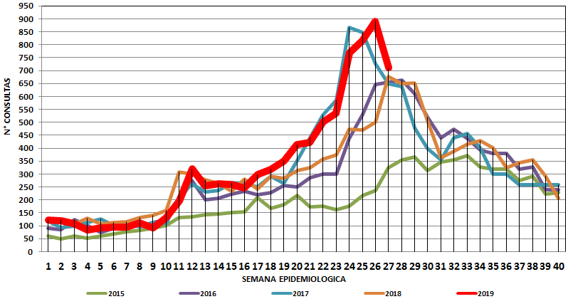
Número de Consultas Respiratorias a Semana 27
Campaña de Invierno 2015-2019
El incremento del número de llamadas correspondientes a consultas por causa respiratoria se observó desde la semana epidemiológica 11. La curva disminuyó en un 20% respecto a la semana 26, siguiendo la tendencia del año 2017 (98%).

Slide 35
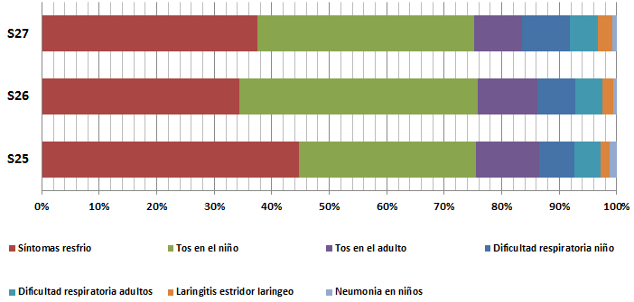
Detalle de Consultas Respiratorias
Semana 25 a 27, Campaña de Invierno 2019
La principal causa de consulta de tipo respiratorio es tos infantil. El mayor aumento porcentual fue en las consultas de dificultad respiratoria infantil y laringitis.

Slide 36
Gracias

